Slide 1
VALORACIÓN HISTÓRICO- CULTURAL DE LAS COSTUMBRES Y TRADICIONES DEL QUITO ANTIGUO (1920-1950) PARA SU DESARROLLO TURÍSTICO.
TUTORA: ING. MARTHA REA D.
AUTORAS:
ASHLY BASTIDAS
NATALIA SORIA

Slide 2
IMPORTANCIA DEL PROYECTO Y OBJETIVOS
Importancia
Objetivos
Análisis Temporo Espacial
Procesos de aculturación y migración
Recuperación y consolidación de costumbres y tradiciones
Valorar

Slide 3
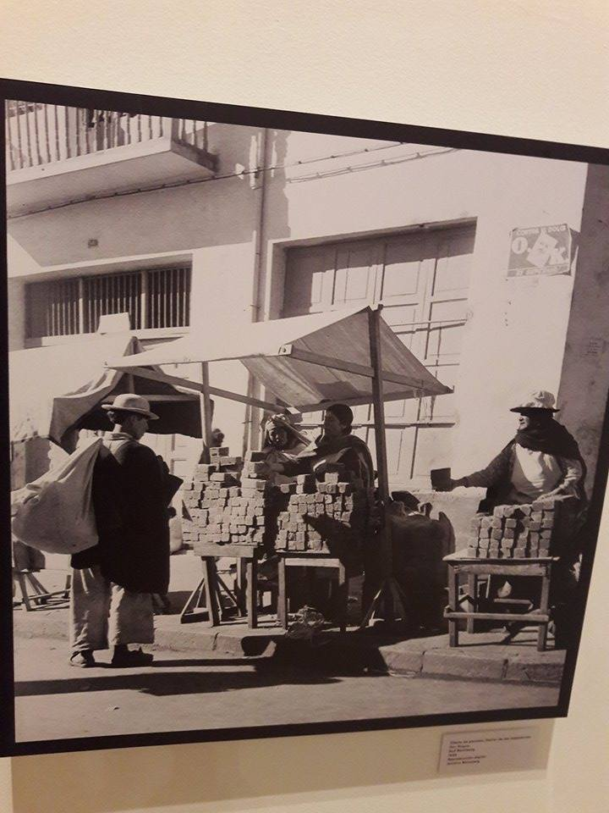
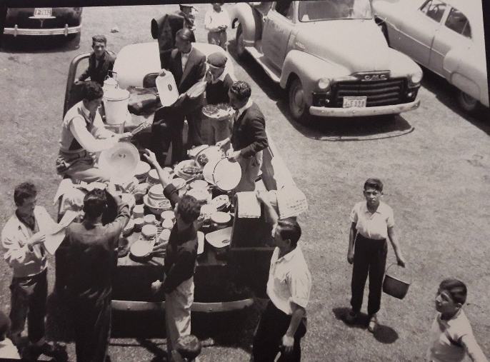
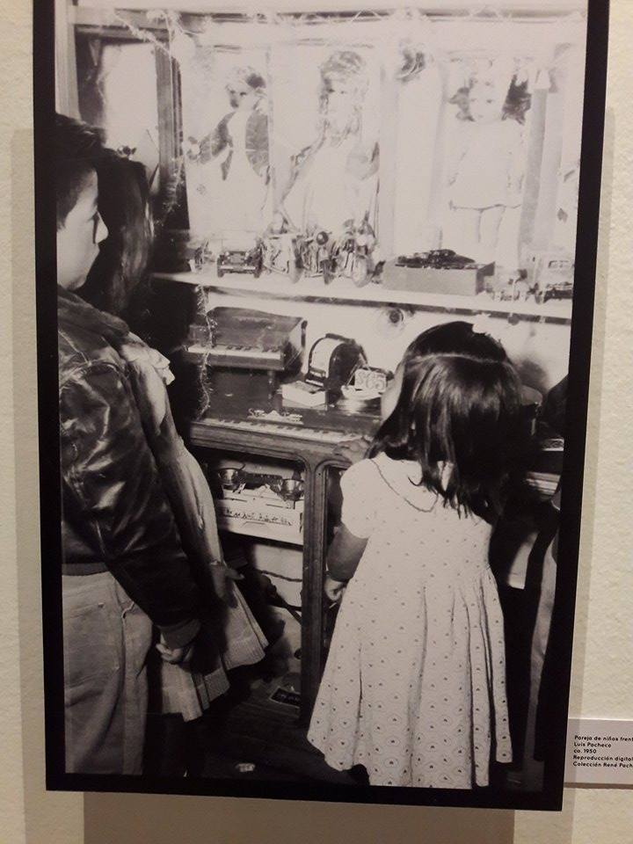
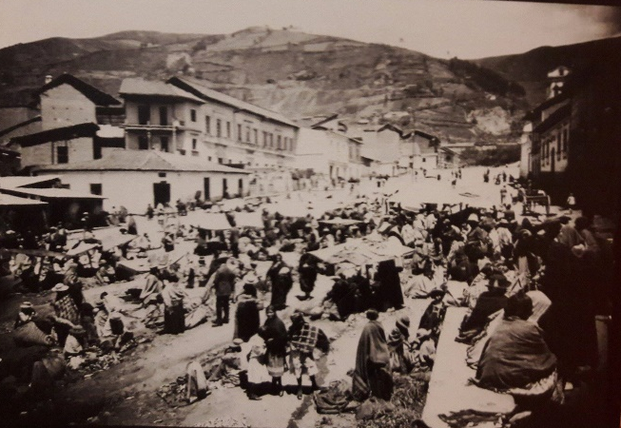
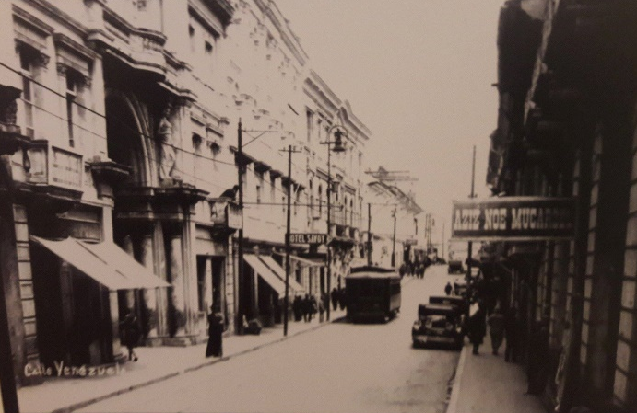
Capítulo I
Marco Teórico

Slide 4
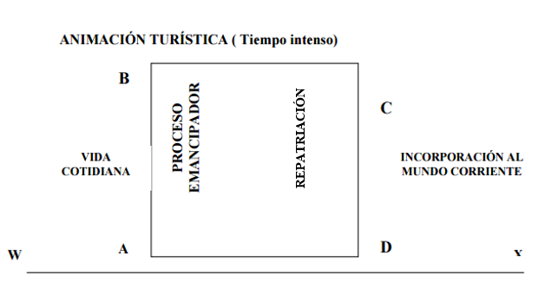
IMPLICACIONES TEÓRICAS Y PRÁCTICAS DEL ESTUDIO
Cientificación del Turismo
Modelo del Trampolín
Turismo Armónico
Homoecosistemas

Slide 5
MARCO REFERENCIAL
Los Chullas
Música Nacional
Clases sociales

Slide 6
MARCO REFERENCIAL
Personajes
Festividades
Entretenimiento

Slide 7
Capítulo II
Marco Metodológico

Slide 8
MARCO METODOLÓGICO
Enfoque Empírico Cualitativo
Investigación Cualitativa
Encuestas y entrevista

Slide 9
Muestreo No Probabilístico Intencional
Formula: $n=\frac{Z^{2}PQN}{Z^{2}PQ+Ne^{2}}$
Formula: 𝑛=(𝑍^2 𝑃𝑄𝑁)/(𝑍^2 𝑃𝑄+𝑁𝑒^2 )
$$n=384$$
𝑛=384
MARCO METODOLÓGICO
n1: Visitantes = 60 % 230 encuestas
n2: Residentes= 30% 115 encuestas
n3: Comerciantes= 10 % 39 encuestas
n= Tamaño de la muestra
Z= nivel de confiabilidad 95 % Z=1.96
P= Probabilidad de Ocurrencia= 0.5
Q= Probabilidad de no ocurrencia = 0.5
e= error = 0.05 (5%)
N= Población = 78801 (EMPRESA PÚBLICA METROPOLITANA DE GESTIÓN DE DESTINO TURÍSTICO, 2015)

Slide 10
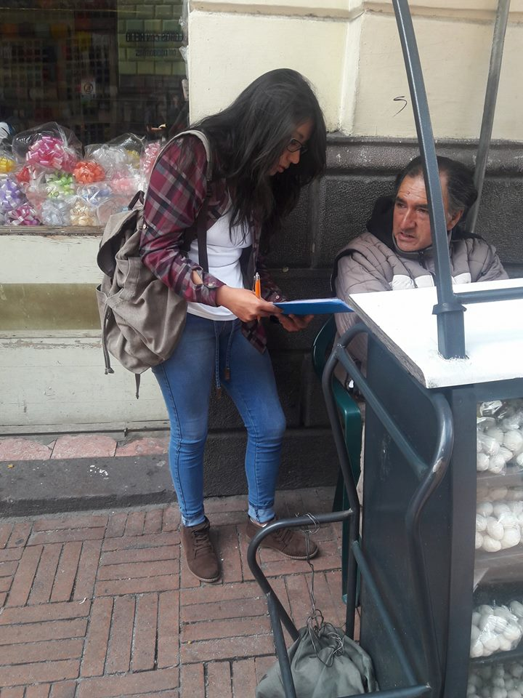
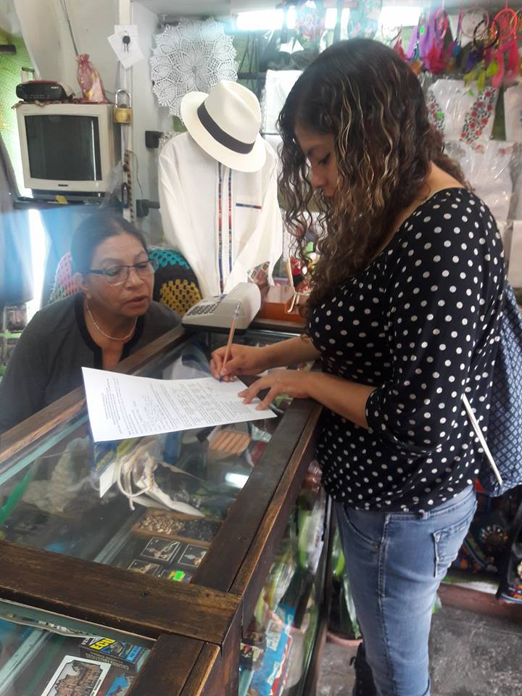
Capítulo III
Resultados

Slide 11
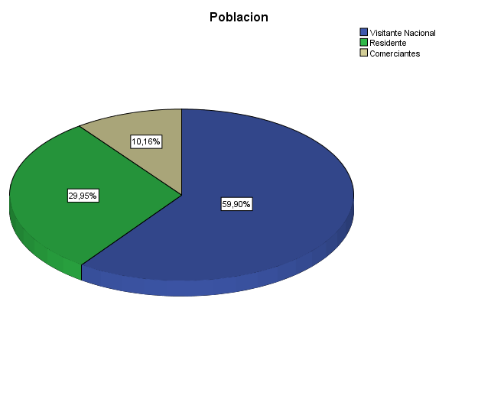
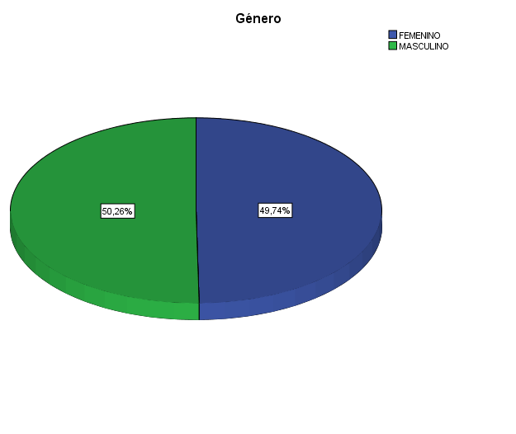
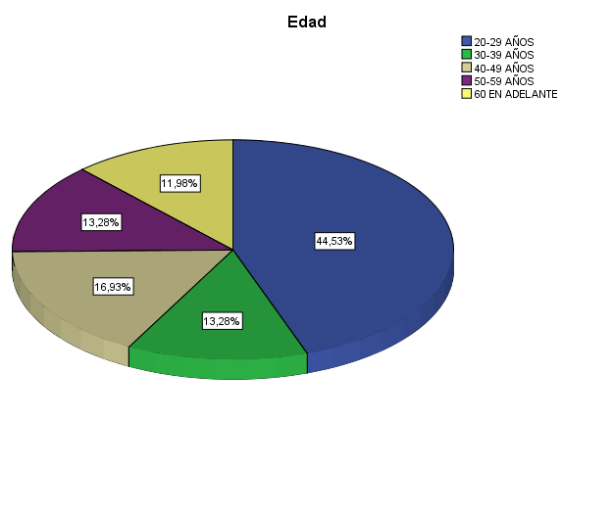
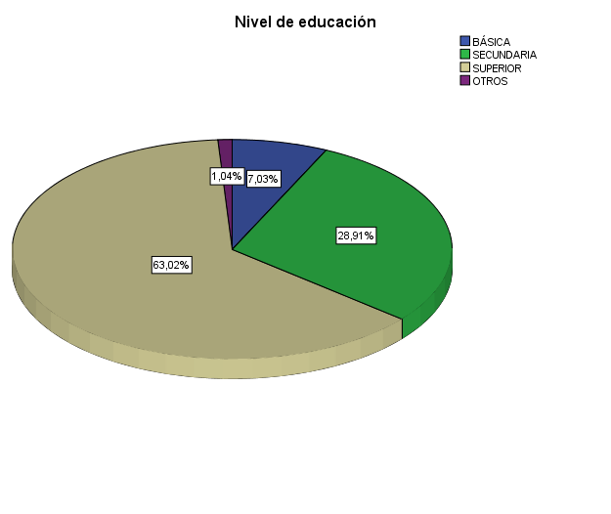
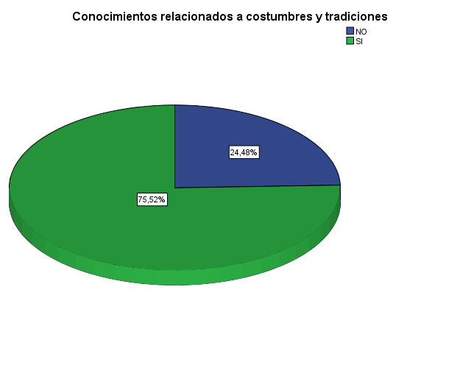
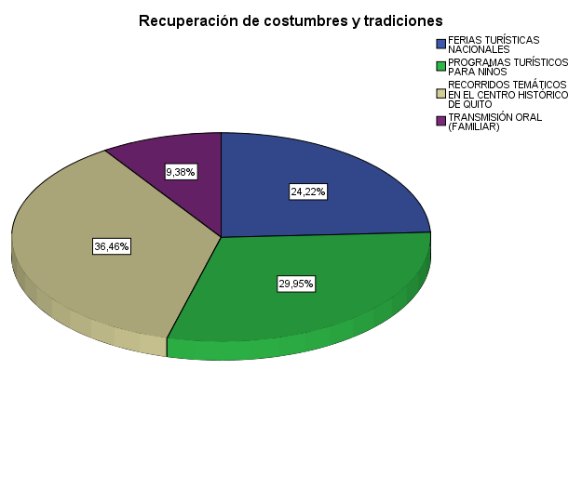
ENCUESTAS

Slide 12
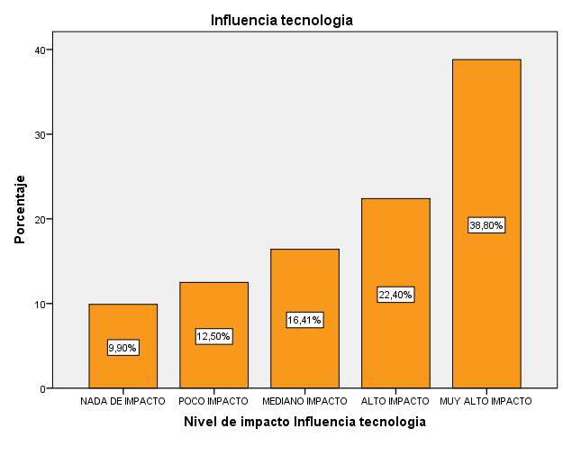
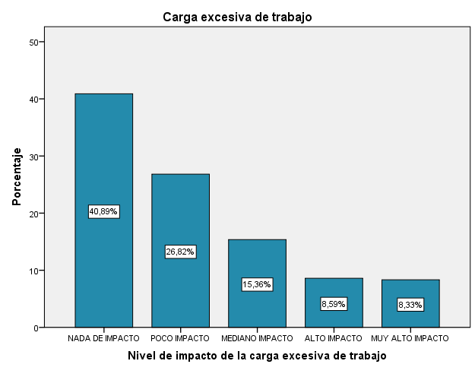
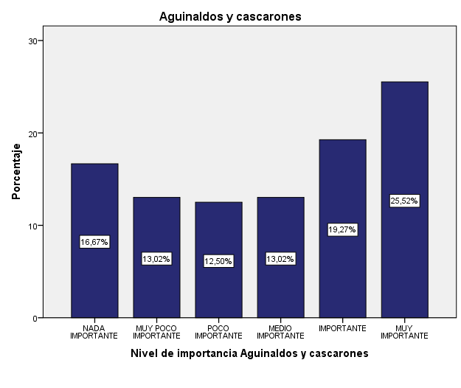
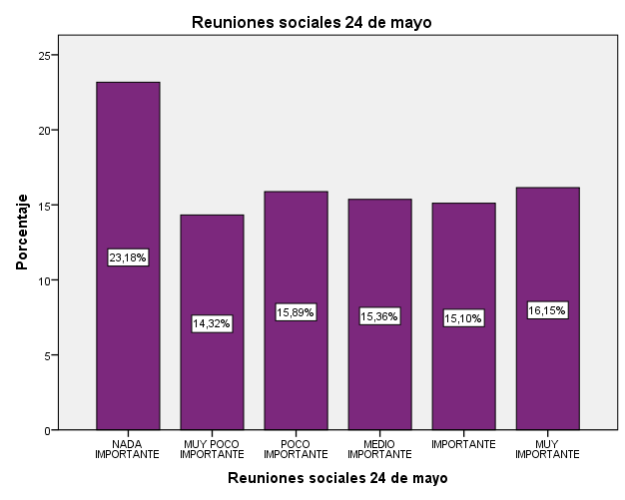
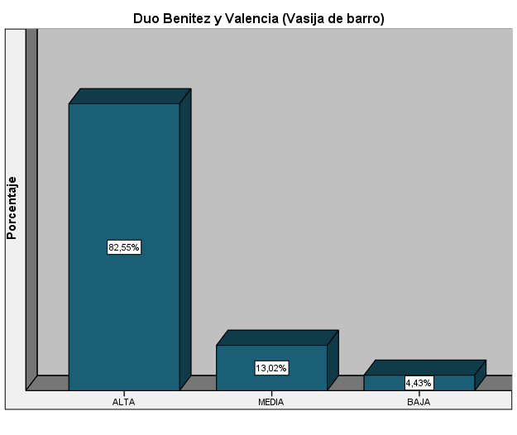
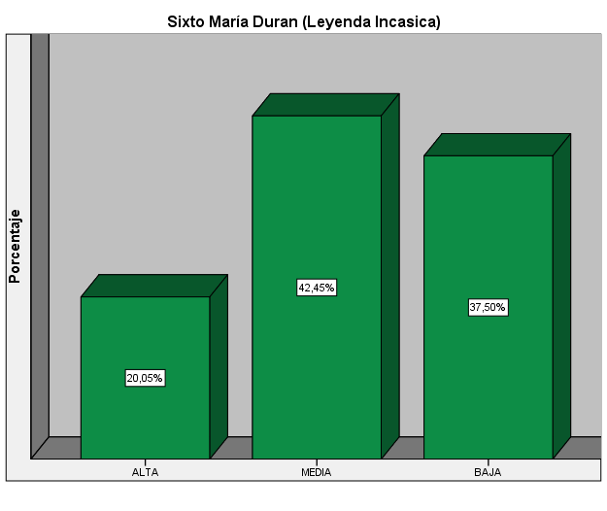
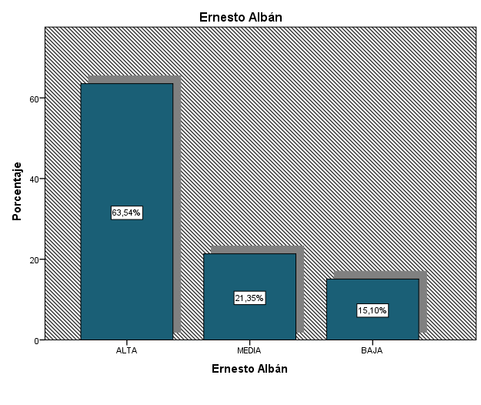
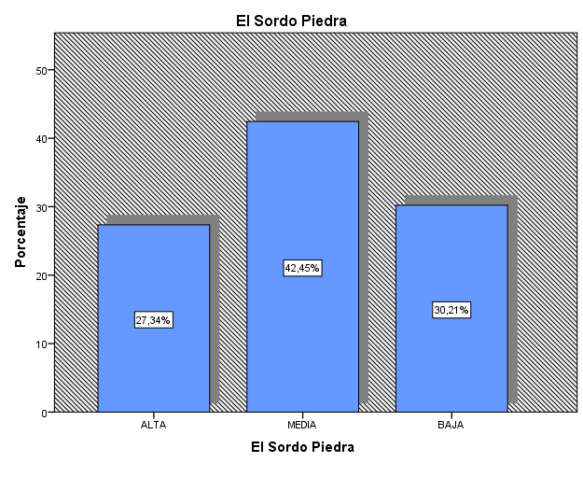
ENCUESTAS
Pregunta Nº 8
Pregunta Nº 9
Pregunta Nº 10
Pregunta Nº 11

Slide 13
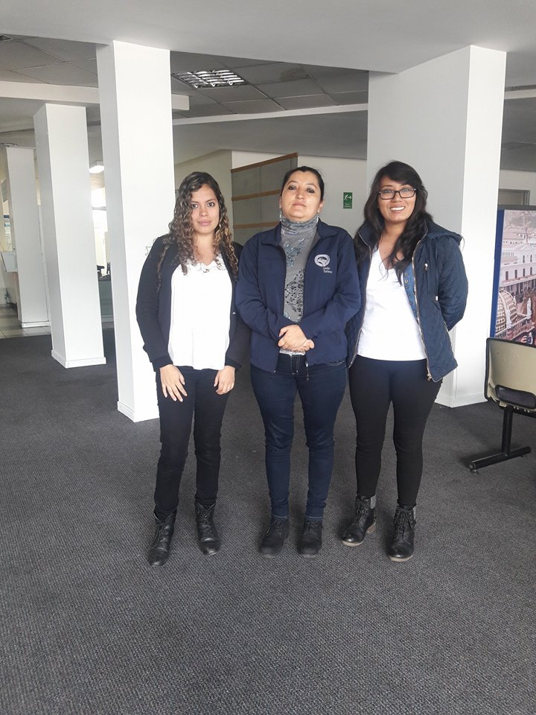
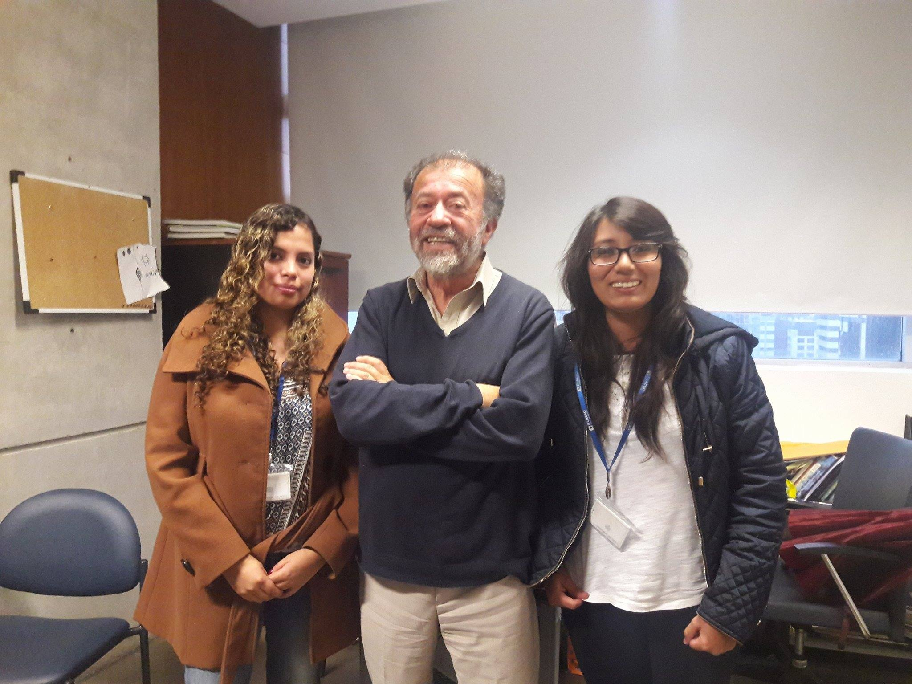
ENTREVISTA
Entrevista al Dr. Eduardo Kingman
Entrevista a la Lic. Paulina Rugel

Slide 14
Capítulo IV
Discusión

Slide 15
CONCLUSIONES
Transición Quito
Identidad Quiteña, Chulla Quiteño, Música Nacional, Personajes
Migración = Enriquecimiento Cultural
Rememorar época de antaño, producto turístico atractivo

Slide 16
RECOMENDACIONES
Sala de Exposición
Fin de semana cultural
Migración
Espacios de encuentro

